Slide 1
Redes neurais com Tensorflow
Laboratório de monitoração de Processos
LMP – PEN/CooPE/UFRJ
Prof. Cláudio M. N. A. Pereira
cmnap@ien.gov.br

Slide 2
Objetivo
Apresentar os passos básicos para solução de problemas através de Redes Neurais com o pacote TensorFlow.

Slide 3
Passos Básicos da Modelagem da RN
Definição do problema
Obtenção da base de dados de interesse
Pré-prcessamento dos dados
Preparação dos dados (treinamento, teste, validação)
Definição da arquitetura da RN
Definição do algoritmo de treinamento
Treinamento da RN
Aplicação à um conjunto de testes
Avaliação das métricas
Avaliação da convergência
Avaliação dos resultados

Slide 4
Passos Básicos da Modelagem da RN
2. Obtenção da base de dados de interesse
Pacote PANDAS
Importa arquivos e possibilita manipulação
Exemplo:
df = pd.read_excel(“arquivo.xlsx")

Slide 5
Passos Básicos da Modelagem da RN
3. Pré-prcessamento dos dados
Pacotes PANDAS, NUMPY, SCIKTLEARN
Exemplo:
normalizer = MinMaxScaler(feature_range = (0, 1))
X_train = normalizer.fit_transform(X_train)
X_valid = normalizer.transform(X_valid)
X_test = normalizer.transform(X_test)

Slide 6
Passos Básicos da Modelagem da RN
4. Preparação dos dados
Seleção dos conjuntos de treinamento teste e validação
Pacotes PANDAS e SCIKITLEARN
Exemplo:
X_train = df.iloc[0:16,0:2].astype(float)
y_train = df.iloc[0:16,2].astype(float)
X_valid = df.iloc[16:25,0:2].astype(float)
y_valid = df.iloc[16:25,2].astype(float)
X_test = df.iloc[25:41,0:2].astype(float)
y_test = df.iloc[25:41,2].astype(float)
ou:
X_train, X_test,y_train,y_test = train_test_split(X, y, test_size=0.20)

Slide 7
Passos Básicos da Modelagem da RN
5. Definição da arquitetura da RN
Pacote TENSoRFLoW
Exemplo:
#Multicamadas feed-forward
model = models.Sequential()
#Camada de Entrada & Camada Escondida_1
model.add(layers.Dense(10, activation='sigmoid', input_dim=2))
#Camada Escondida_2
model.add(layers.Dense(10, activation='sigmoid'))
#Camada de Saida
model.add(layers.Dense(1, activation='linear'))

Slide 8
Passos Básicos da Modelagem da RN
6. Definição do algoritmo de treinamento
Pacote TENSoRFLoW
Exemplo:
optimizer = optimizers.SGD
(learning_rate=0.01,momentum=0.5)
model.compile(loss='mse', optimizer=optimizer)

Slide 9
Passos Básicos da Modelagem da RN
7. Treinamento da RN
Pacote TENSoRFLoW
Exemplo:
history = model.fit(X_train, y_train, epochs=500, batch_size=1,
validation_data=(X_valid, y_valid),
shuffle=True, verbose=0)

Slide 10
Passos Básicos da Modelagem da RN
8. Aplicação à um conjunto de testes
Pacote TENSoRFLoW
Exemplo:
y_pred = model.predict(X_test)

Slide 11
Passos Básicos da Modelagem da RN
9. Avaliação das métricas
Pacotes SCIKITLEARN, NUMPY
Exemplo:
print('MAE:', mean_absolute_error(y_test, y_pred))
print('MSE:', mean_squared_error(y_test, y_pred))
print('RMSE:', np.sqrt(mean_squared_error(y_test, y_pred)))
print('R2_Score:', r2_score(y_test, y_pred))

Slide 12
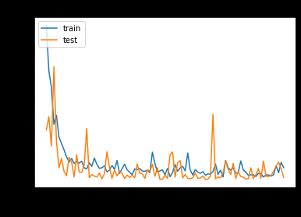
Passos Básicos da Modelagem da RN
10. Avaliação da convergência
Gráfico de historico

Slide 13
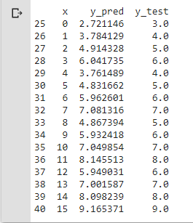
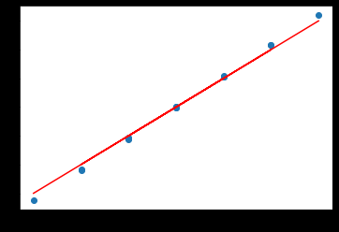
Passos Básicos da Modelagem da RN
11. Avaliação dos resultados
Tabelas comparativas
Gráficos

